Slide 1
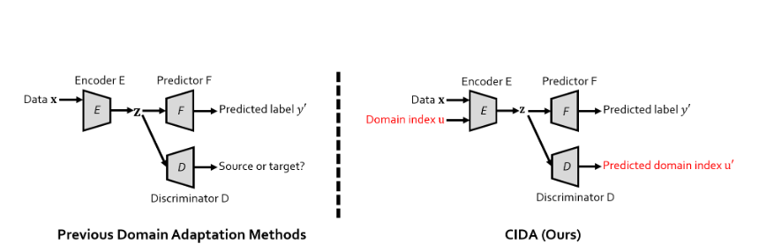
From刘子源
Domain index（连续域DA）

Slide 2
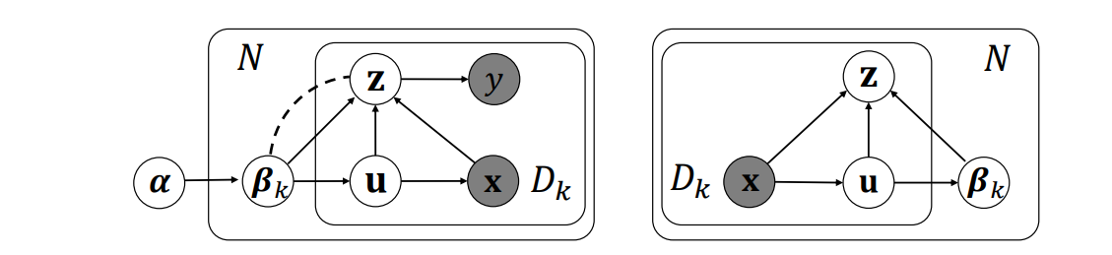
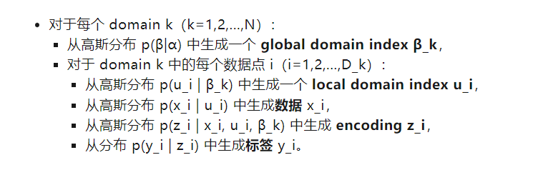
Method

Slide 3
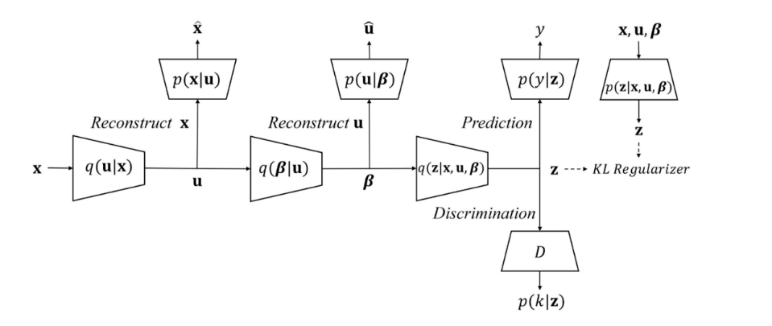
（广义的）贝叶斯深度学习（Bayesian Deep Learning）的思路：用深度模块（deep component）来处理高维信号 x（比如图片），然后用概率图模块（graphical component）来表示各个随机变量之间的条件概率关系（比如图片 x 及其对应的 encoding z 和 domain index β、u 的关系）。

Slide 4
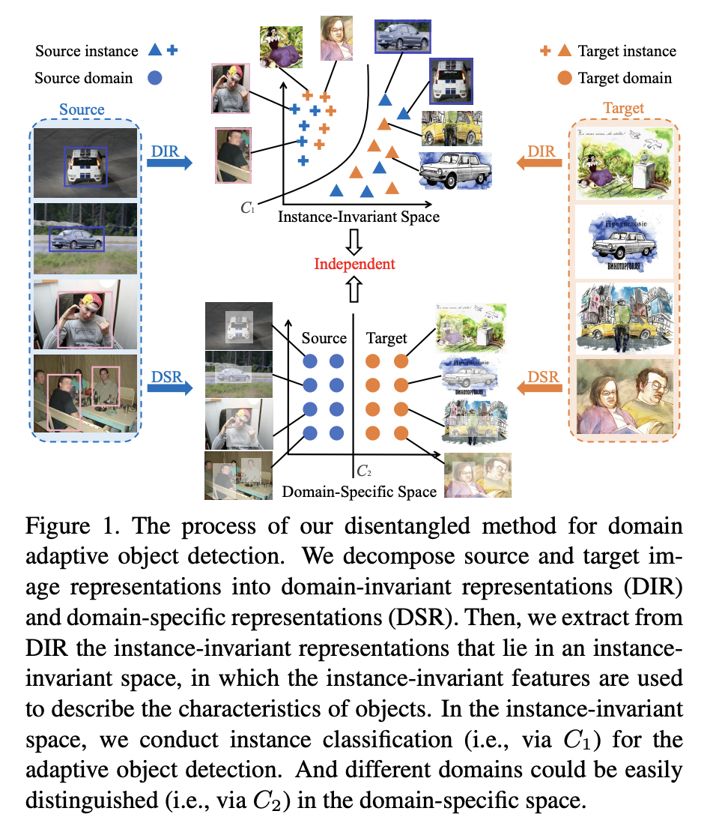
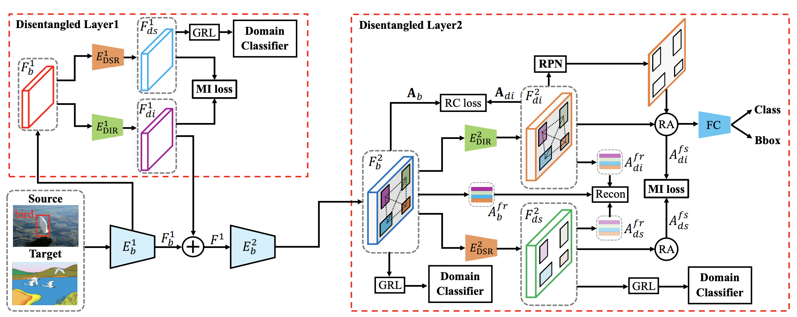
From吕兴国
Instance-Invariant Domain Adaptive Object Detection via Progressive Disentanglement
TPAMI, 2021
Compared with traditional methods that focus on feature-level and pixel-level representation between different domains, the author proposes instance-level, which is domain-invariant instead of domain-specify styles.

Slide 5
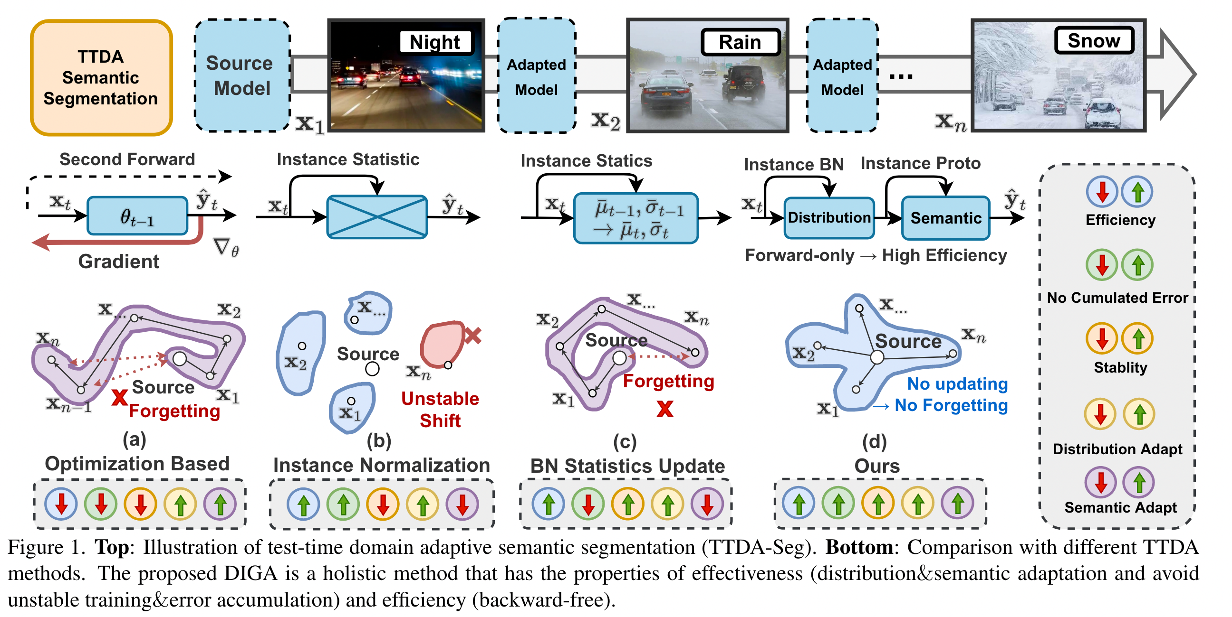
Dynamically Instance-Guided Adaptation: A Backward-free Approach for Test-Time Domain Adaptive Semantic Segmentation CVPR 2023
现有方法: (a) 基于反向传播，计算量大，误差易积累（error accumulation） ，使模型忘记原本学习不错的知识。
(b)直接用实例的统计量代替源统计量，丢弃了源的基本知识，使得对target的变化很敏感，不稳定。
(c) Updating the historical statistics by instance statistics with fixed momentum or dynamically fluctuating momentum.
(d) Utilizing each instance to dynamically guide its own adaptation in a non-parametric way, avoid the error accumulation.

Slide 6
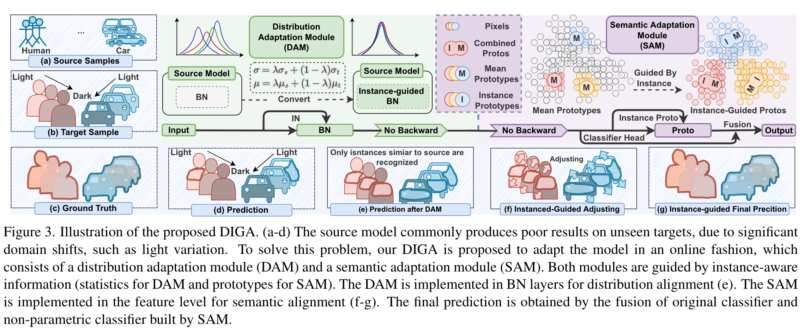

Slide 7
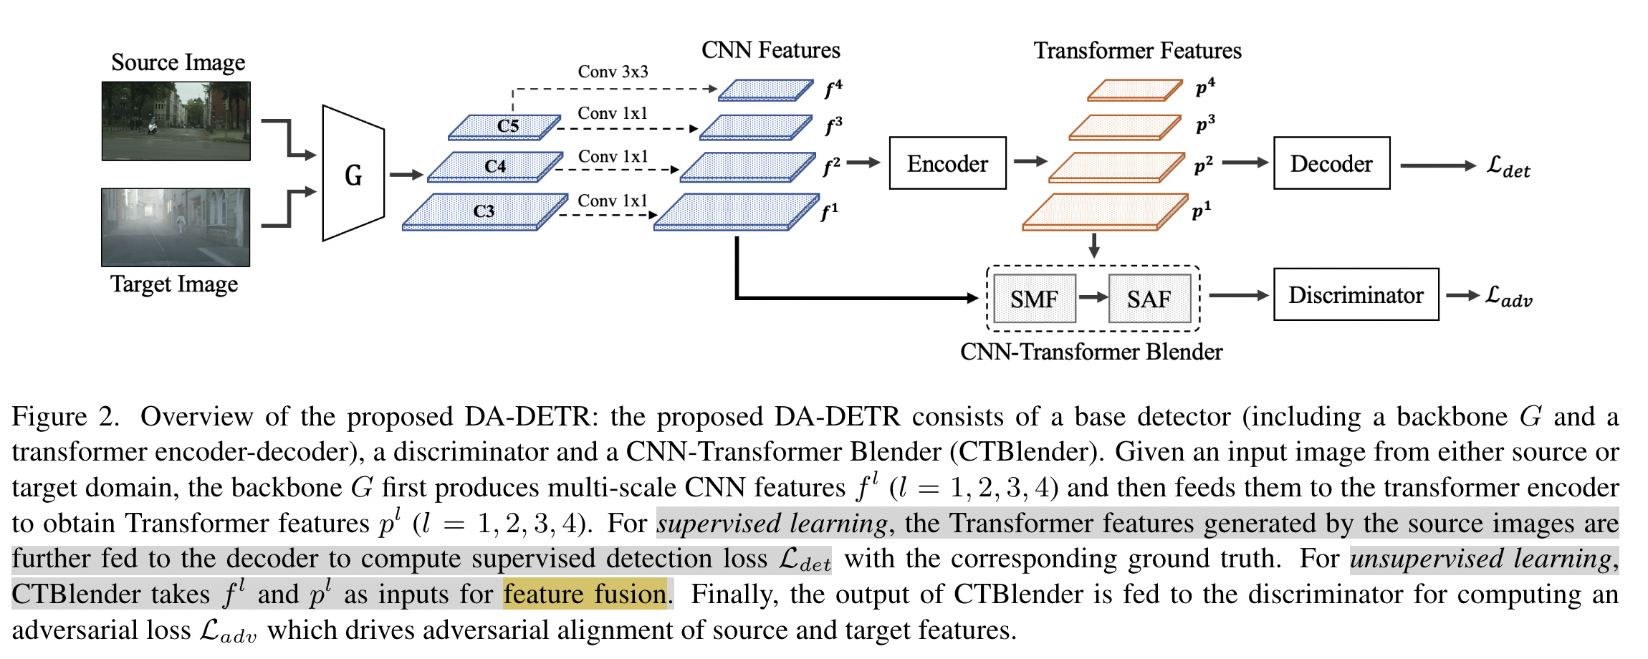
DA-DETR: Domain Adaptive Detection Transformer with Information Fusion CVPR, 2023

Slide 8
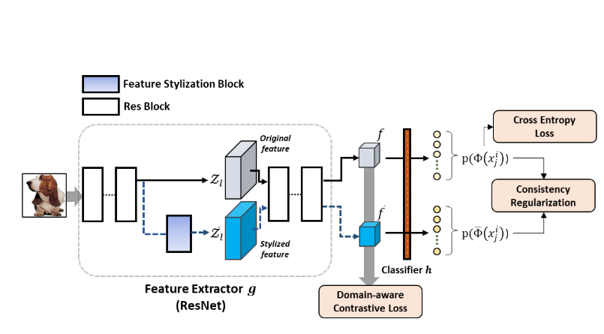
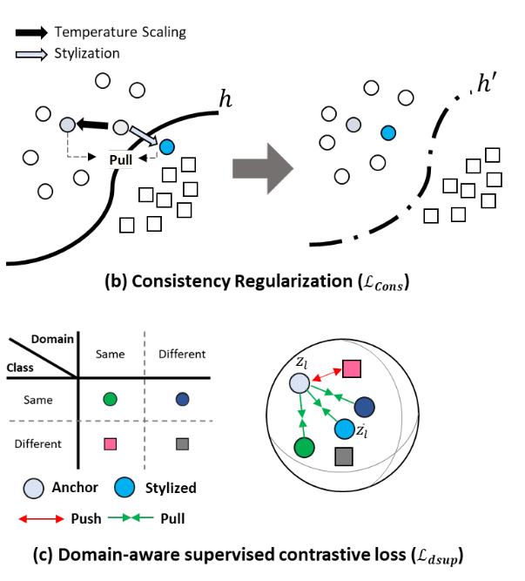
From王立稳
Feature Stylization and Domain-aware Contrastive Learning for Domain Generalization
多源域泛化方法，基于小波变换实现风格转换以适应新域。论文将特征的统计信息用于将原始特征风格化为具有新域属性的特征。
为了在风格化过程中保留类别信息，首先将特征分解为高频(包含结构和纹理信息)和低频分量。利用statistics采样的得到的新域风格来风格化低频分量，同时保留高频分量的shape。最后，将两个分量merge生成新域feature。
为了增强域鲁棒性，使用风格化后的特征和原始特征进行一致性预测，采用一致性损失来最大化模型预测之间的一致性，并且设计了领域感知的监督对比损失来最小化风格化特征与原始特征之间的距离，在增强类别可分辨性的同时保持了领域不变性。

Slide 9
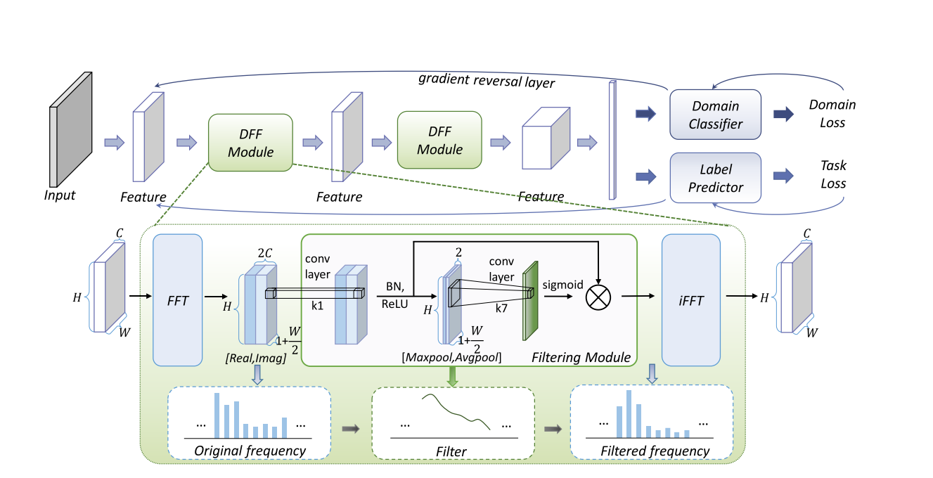
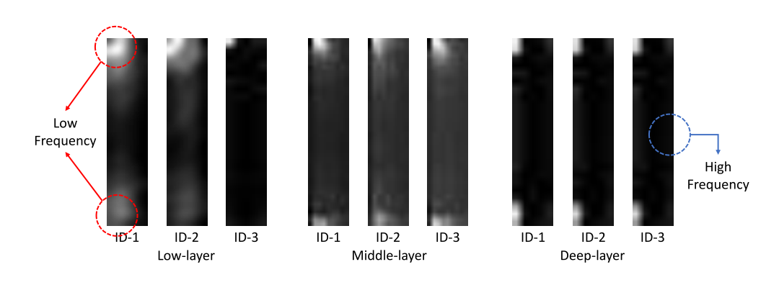
Deep Frequency Filtering for Domain Generalization
不同domain的差别在高频分量上是很复杂的，从而使得对高频分量进行拟合降低了泛化性。而低频分量上的差距主要是亮度上的差距，总体来说是比较简单的线性映射，很容易泛化。
整体式快速傅里叶卷积（FFC）的网络格式
经过傅里叶变换后的特征图先用1x1的卷积、BN和ReLU处理特征，得到embedding，然后用一个简单的注意力机制提取注意力图，并把得到的注意力图复制到不同的channel和embedding进行element-wise地相乘，得到了最终的频域输出，再反傅里叶变换变回空间域特征。
文章可视化了attention map，发现确实如前面所说，低频的注意力比较高，高频的注意力比较低。

Slide 10
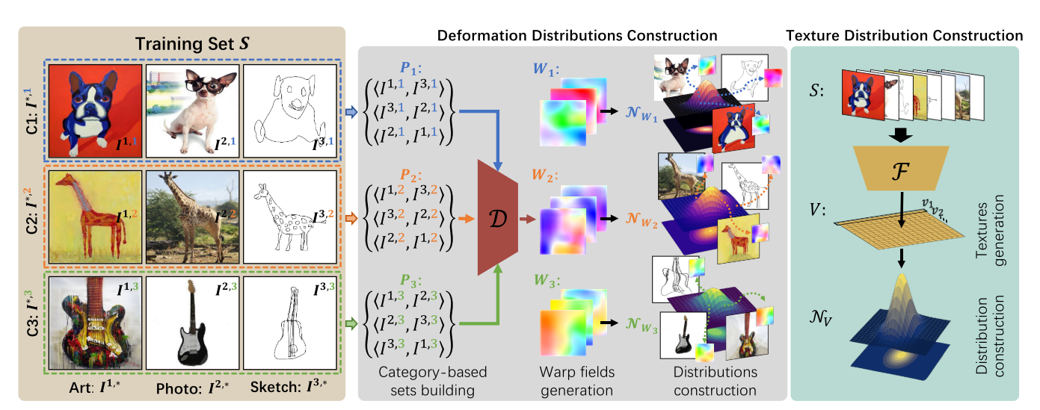
Geometric and Textural Augmentation for Domain Gap Reduction
文章提出了一个域泛化框架（在高频域进行增强以泛化）。方法从观察图像之间的差异跨越两个方面开始：域之间的纹理差异和对象类别之间的几何差异。把几何形状和纹理作为两个互补的角色，并已表明，使用两者来增加视觉对象类是有效的鲁棒分类。具体的改善程度取决于每个数据集的字符，但在一般情况下，扩大视觉对象类，包括几何风格总是会改善性能。
几何扭曲拟合+纹理增强

Slide 11
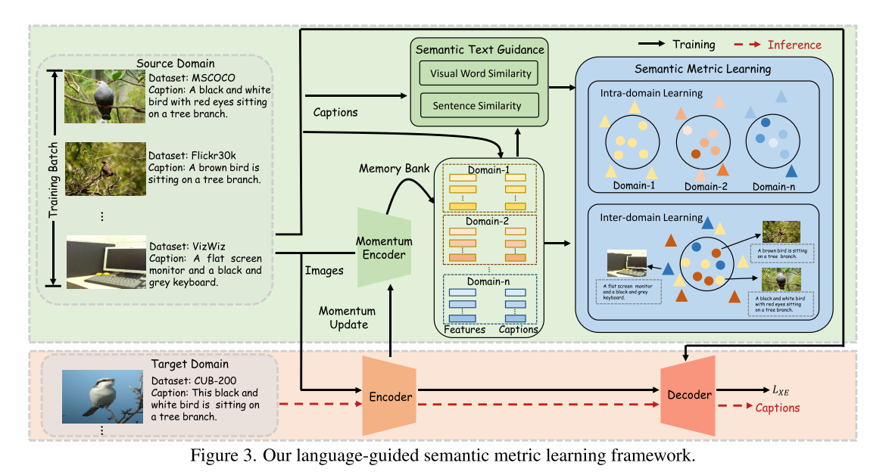
Crossing the Gap: Domain Generalization for Image Captioning
语义引导的语义度量学习框架，对于带标注的识别对象有提升性能的作用
首先将通过编码多个源域图像获得的特征存储在库中，然后使用语义文本指导对多个域的正样本和负样本进行采样，然后使用度量学习来约束域内和域间的正样本和负样本，使模型能够更好地学习判别信息以提高泛化能力。

Slide 12
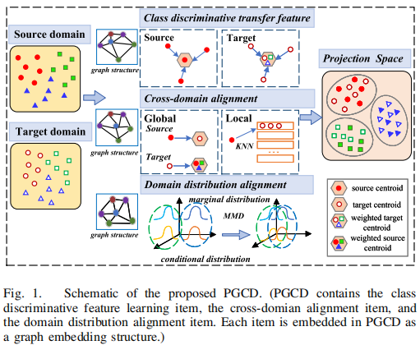
From周颖
《Probability-Based Graph Embedding Cross-Domain and Class Discriminative Feature Learning for Domain Adaptation》
2023 IEEE Transactions on Image Processing W Wang, Z Shen, D Li, P Zhong
提出了一种统一的基于特征、基于概率的图嵌入跨领域和类别判别特征学习框架，用于无监督领域自适应（PGCD）。
优点：1）可以使源域和目标域的几何结构对齐，那么在源样本上训练的分类器也能在目标域上取得良好的性能。
2）提出了新颖的图嵌入结构，作为类别判别性转移特征学习项和跨领域对齐项，这可以使相同类别的样本在每个领域中更加紧凑，并完全对齐跨领域的局部和全局几何结构。
3）采用概率信息来生成每个提出项中的强大质心的新颖权重策略，以增强转移特征学习的准确性并减少错误累积。

Slide 13
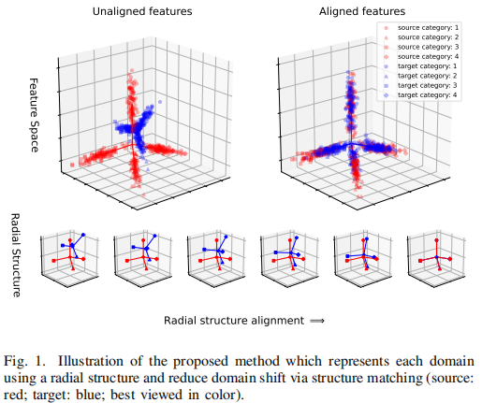
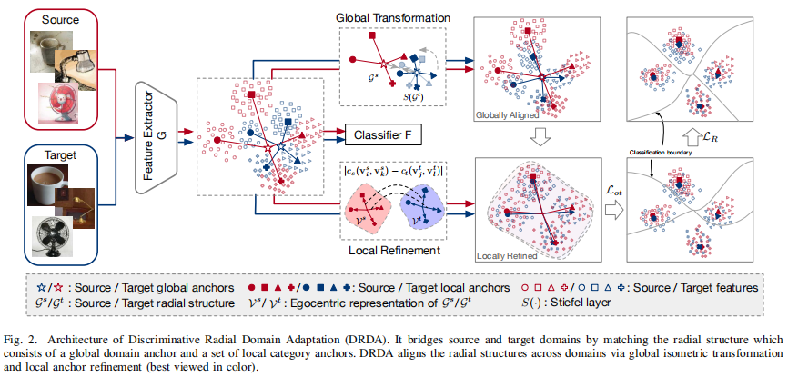
《Discriminative Radial Domain Adaptation》
2023 IEEE Transactions on Image Processing Zenan Huang, Jun Wen, Siheng Chen, et al.
针对特征的区分性，提出了“判别式径向领域自适应”（DRDA），通过一个共享的径向结构来连接源领域和目标领域。
该方法具有两个关键特征：新的区分径向结构和基于径向结构的对准策略。判别径向结构在特征分布中同时保留了代表性信息和判别信息。解耦的全局对齐和细粒度形态对齐减少了公共域移和条件域移。
方法：用全局锚点表示每个领域，用局部锚点表示每个类别，以形成一个径向结构，并通过结构匹配来减少领域差异。它包括两个部分，即等距变换以全局对齐结构，以及本地精细化以匹配每个类别。为了增强结构的区分性，基于最优传输分配，使样本靠近（聚类）相应的局部锚点。
结果：在几个基准数据集上的实验结果表明，这个方法在四种无监督领域自适应任务上优于最先进的方法。

Slide 14
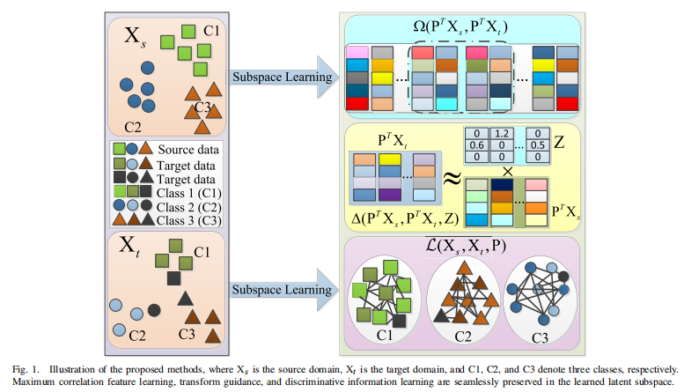
《Guided Discrimination and Correlation Subspace Learning for Domain Adaptation》
2023 IEEE Transactions on Image Processing Lu Y, Wong W K, Zeng B, et al.
针对：1)转移的特征应该不仅是域不变的，而且应该是鉴别性和相关性的；2)应该尽可能避免负转移。
提出：一种用于跨领域图像分类的引导判别和相关子空间学习（GDCSL）方法。考虑了数据的领域不变性、类别区分性和相关性学习，通过三个引导正则化项来学习一个判别、相关和不变的子空间。
方法：通过最小化类内散射和最大化类间距离来引入与源数据和目标数据相关的判别信息。通过设计一个新的相关项，GDCSL从源领域和目标领域中提取与图像分类最相关的特征。由于目标样本由源样本表示，GDCSL可以保留数据的全局结构。为了避免负面转移问题，使用了一种样本重新加权方法来检测具有不同置信水平的目标样本。还提出了GDCSL的半监督扩展（Semi-GDCSL），并引入了一种新的标签选择方案，以确保目标伪标签的正确性。
结果：实验结果验证了所提方法在领域自适应方法方面的有效性，优于最先进的领域自适应方法。

Slide 15
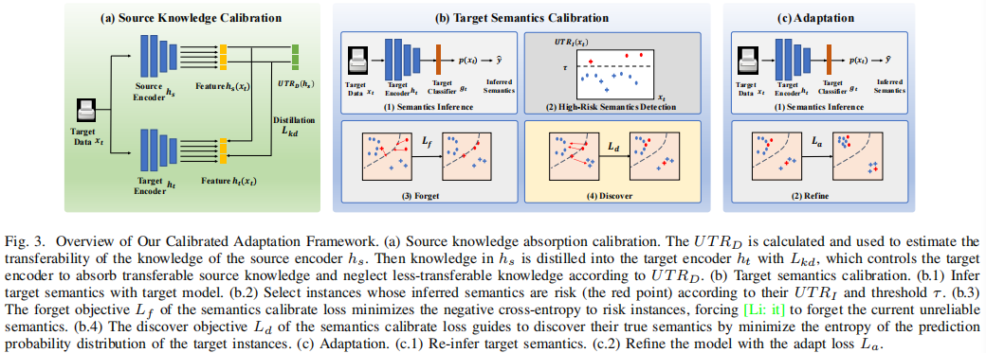
《Uncertainty-Induced Transferability Representation for Source-Free Unsupervised Domain Adaptation》
2023 IEEE Transactions on Image Processing Pei J, Jiang Z, Men A, et al.
方法：(a)源知识吸收校准。UT RD被计算并用于估计源编码器hs知识的可转移性。然后利用Lkd将hs中的知识提取到目标编码器ht中，Lkd根据UT RD.
(b)目标语义校准，控制目标编码器吸收可转移的源知识，忽略较少转移的知识。（b.1）用目标模型推断目标语义。（b.2）根据其UT RI和阈值τ，选择其推断的语义为风险（红点）的实例。（b.3）语义的忘记目标Lf校准损失，使风险实例的负交叉熵最小化，迫使它忘记当前不可靠的语义。（b.4）语义的发现目标Ld通过最小化目标实例的预测概率分布的熵来校准损失指南，以发现其真实的语义。
(c)自适应。（c.1）重新推断目标语义。（c.2）用适应损失La来优化模型。
针对：一种在没有源数据和标记目标数据情况下的可转移性度量方法（以前没有）
提出：提出了一种新颖的不确定性诱导的可转移性表示（UTR），它利用不确定性来分析在没有源数据和目标标签的情况下源编码器的通道级可转移性。领域级UTR揭示了编码器通道对目标领域的可转移性，实例级UTR则表征了所推断的目标语义的可靠性。
其次，基于UTR，我们提出了一种新颖的SFUDA校准自适应框架（CAF），包括i）源知识校准模块，引导目标模型学习可转移的源知识并丢弃不可转移的知识；和ii）目标语义校准模块，校准不可靠的语义。在经过校准的源知识和目标语义的帮助下，模型能够更安全地适应目标领域，从而达到更好的性能。
结果：通过实验结果验证了我们方法的有效性，并展示了所提出方法在三个SFUDA基准上取得了最先进的性能。

Slide 16
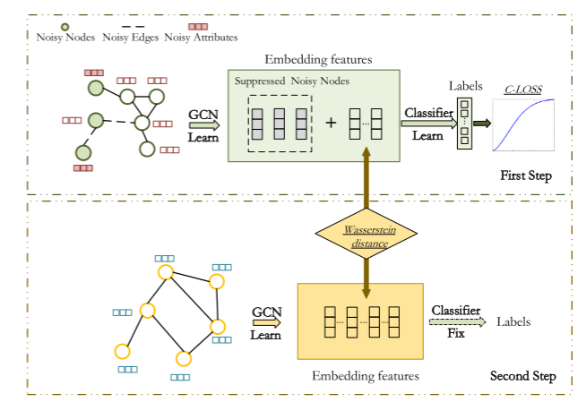
《Correntropy-Induced Wasserstein GCN: Learning Graph Embedding via Domain Adaptation》
问题：1、图卷积神经网络依赖于图结构进行信息。然而，图结构是基于相邻节点、连边的属性相似的假设。这导致源图的节点和连边尝试的噪声无法避免。
2、以往的差值测量方法受噪声影响，导致图对齐不可靠。在不考虑噪声影响的情况下，最小化图间隙是个问题。
研究动机：1、降噪 2、寻找合适的差值测量方法。
贡献：1、新的损失一般应用于图嵌入中，以解决假设（即图的边和节点属性反映标签一致的可能性）不成立的噪声情况。
2、引入了一种新的Wasserstein距离来解决源图和目标图表示具有不同分布的情况，鲁棒性强。
3、以上两个组件是以TwoStep范例实现的，该范例允许独立且不对称的源和目标映射
方法：主要分为两步骤：
1、降噪：去除噪声节点或连边，即稀疏化图结构。只从干净的节点提取结构、属性、标签等有用信息；
2、设置辅助变量，结合 同类节点符合高斯分布的假设，探索最小化Wasserstein距离，将源图和目标图映射到相同空间中。

